Slide 1
一橋大学 PBL演習A – Day3 & 4
IBM Japan Ltd.

Slide 2

Self-introduction
Rei Taguchi
IBM Technology, Japan
PROFESSIONAL SUMMARY
ソフトウェアエンジニアリングとデータサイエンスの領域で経験を積んでおり、これまで金融アドバイザリー、保険、税務、会計、ソフトウェアといった分野の業務に関わってまいりました。
EXPERIENCE
Advisory Data Scientist, IBM, July 2022 - Present
Senior Data Scientist, Deloitte, October 2020 – June 2022
Data Scientist, EY, July 2019 – September 2020
Actuary, AXA, October 2017 – June 2019
EDUCATION
Doctor of Philosophy (PhD), Artificial Intelligence, 2021 – 2024 | Tokyo, Japan
Master of Business Administration (MBA), Financial Engineering, 2015 – 2017 | Tokyo, Japan
SKILLS
アクチュアリーサイエンス（保険数理）, 統計学, 機械学習, C#, VBA, JavaScript, HTML, SAS, R, MATLAB, Microsoft SQL Server, Power BI, Alteryx, Microsoft Access, 金融工学, Spotfire, UiPath, Tableau, EViews, Microsoft Azure, AWS（Amazon Web Services）, Mathematica, 自然言語処理（NLP）, Python
RESEARCH
https://researchmap.jp/reitaguchi

Slide 3
目次 ◇金融数理の基礎 ✓デリバティブとは何か ― 金融数理の基盤 ✓オプションの理論と価格決定 ✓デリバティブとリスク管理 ◇金融における人工知能 ✓金融における人工知能の事例 ✓アナリストレポートから生成した極性指標を用いた市場動向分析 ✓予測ベースの極性指標に基づく暗号資産アセットアロケーション戦略 ◇課題 ✓課題１ ✓課題２ ✓準備 ✓回答例 ◇ Appendix
授業時間の使い方
4/24日
・６０分 - 講義
・４５分 - 演習１
5/15日
・ ４０分 - 演習１続き
・ ３０分 - 演習１発表
・ １５分 - 演習２準備
・ ２０分 - 演習２発表

Slide 4
金融数理の基礎
金融は昔から数学と深い関わりがあり、金融工学などの分野がその代表例です。
近年の金融AIは、こうした数学的手法を土台として発展してきた技術と言えます。
金融AIを理解するためには、基礎的な金融数理の知識が欠かせません。
そこでこの項では、金融数理の基本的な考え方について、概観していきます。

Slide 5





第1章:デリバティブとは何か ― 金融数理の基盤
リスク移転
来月、お米の値段が下がったら困るな…
今の価格で買ってくれる人と約束しておけば、たとえ実際に価格が下がっても安心！
1.デリバティブの定義と目的
デリバティブとは、「○月○日に、○○をこの値段で売買する」という約束を先にしておく取引である。
株や為替、金などの値段が将来どうなるかを予想して、リスクを減らしたり、利益をねらったりするために使う。
2. デリバティブの主な機能
リスク移転（ヘッジ）
将来の値段の変動によって損をしないように、リスクを他の人に渡すこと。
投機（スペキュレーション）
価格の変動を予想して、少ないお金で大きな利益をねらう行動。
裁定取引（アービトラージ）
同じモノの「価格差」を使って、ほぼ確実に利益を得る取引。
投機
明日、金（ゴールド）の値段が上がる気がする！
今のうちに安い価格で買える権利を手に入れるんだ。
実際に上がったら、その差額ぶんだけ大きなもうけだ！
じゃあメルカリで買って、ヤフオクで売れば2,000円もうかるよね？
裁定取引
メルカリであるゲームが3,000円で売ってる。
あ、でも、ヤフオクでは5,000円で売れる！

Slide 6




第1章:デリバティブとは何か ― 金融数理の基盤
先物
たとえば、農家とお米業者が「3か月後に100kgのお米を1万円で売買する」っていう契約を、今のうちにしておく。
3. 主なデリバティブ商品とその特徴
この契約は、みんなが同じルールで取引できる取引所で行われる。
種類 | 内容の概要
先物（Futures） | 取引所で、決められたルールのもとに行われる「将来の売買契約」
フォワード（Forwards） | 会社どうし、個人どうしで自由に条件を決めて行う「将来の売買契約」
オプション（Options） | 将来「買う／売ることができる権利だけ」をあらかじめ売買する取引
スワップ（Swaps） | 異なる条件の「お金のやりとり（キャッシュフロー）」を交換する契約
農家とお米屋さんだけで自由に決める、将来の売買契約。
フォワード
来年の秋に、うちの米を60kg＝8,000円で買ってくれる？
いいよ、その代わり配送もお願いね。
次からのスライドで紹介。金融数理で頻出のトピック。
「将来、お米を買うか売るか決められる権利」をあらかじめ売買する。
「1か月後にお米を60kg＝10,000円で買うことができる券」を今、1,000円で買っておく。
オプション
もしそのとき米の市場価格が12,000円になったら、券を使って（1,000円分）得できる！
スワップ
お互いの金利の支払い方法を交換。Win-Winになる場合がある。
固定金利でローンを返済中。金利が下がってきたので「もっと安く借りられたかも…」と感じている。
変動金利でお金を借りているが、金利が上がって返済額が増えて困っている。

Slide 7





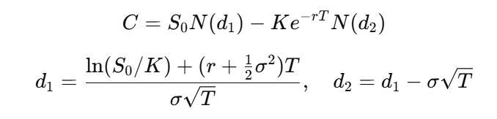
第2章:オプションの理論と価格決定
株価の変動を確率でとらえ、オプションの価格を理論的に計算できるようにし、金融市場にも“物理のようなルール”があることを示した革新的な数式！
1. オプションとは何か
オプションは、将来のある時点で、あらかじめ決められた価格で原資産（株式、為替など）を「買う」または「売る」ことができる“権利”。
オプションに関する小噺：
2. オプションの種類
3. ブラック＝ショールズ・モデル（BSM）の概要
1973年に開発された、オプション価格の理論モデル
オプションの理論価格を数式で求める手法
実務で最も広く用いられているモデルのひとつ
4. ブラック＝ショールズ・モデルの数式の紹介（コールオプションの式）
2025年4月、アメリカのトランプ大統領が「外国にかけていた関税を一時的にやめる」と発表し、株価は大きく上昇しました。ところがその発表の約10分前に、関連するオプション（株価が上がるともうかる取引）を大量に購入していた投資家がいたことが報じられました。そのオプション価格は発表後に約10倍に急騰し、数億円の利益が出た計算になります。このタイミングが良すぎるため、「発表の内容を事前に知っていたのでは？」と疑う声が上がり、一部の民主党議員が調査を求めています。
記号 | 意味
C | コールオプションの理論価格（今の価値）
S₀ | 現在の株価
K | 行使価格
T | 満期までの時間（年単位）
r | 無リスク金利（年率）
σ | ボラティリティ（年率の株価の変動率）
N(d) | 標準正規分布の累積分布関数（0〜1の確率）
種類 | 内容 | 実務での活用例
コールオプション | 原資産を買う権利 | 株価の上昇を見込んで利益を狙う
プットオプション | 原資産を売る権利 | 下落リスクに備える（保険的な使い方）

Slide 8
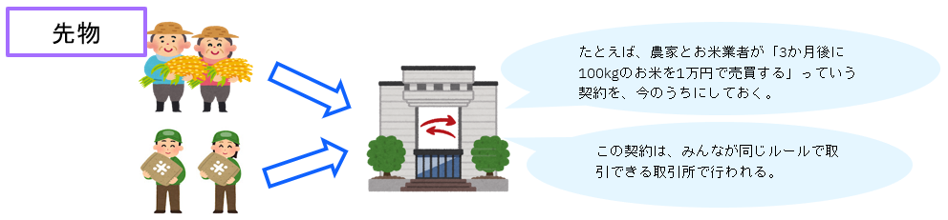
第3章:デリバティブとリスク管理
デリバティブは、株・為替・金利などの原資産にくっついて動くしくみです。たとえば、株の値段が上がると、その株に関係するデリバティブ（例：オプション）の値段も上がることがあります。
1.リスク管理とは？
リスク管理とは、これから起こるかもしれないトラブル（リスク）で損しないように、前もって考えて対策することである。
2. デリバティブはどんなリスクにどう役立つ？
デリバティブは、とくに「市場リスク」に対して強い効果がある。
たとえば、海外にものを売っている会社が、「今のうちに、決まった値段で売る約束」をしておくと（先物取引を想定） 、急に円高になっても損をしないで済む。
3. デリバティブがどれくらい影響を受けるか調べる方法（Greeks）
デリバティブは、ちょっとした市場環境の変化にも大きく反応する。
「どの原資産がどれくらい影響するのか？」を数字で見えるようにしたのが Greeks（グリークス） である。
Greeks は 数学の「微分」を用いて計算できる。
4. リスク管理全般の実務的な活用例
名称 | 概要 | 具体的な損失事例
市場リスク | 株や円・ドル、金利、原油の値段が大きく変わるリスク | 円高になると、外国に製品を売っている会社の利益が減ってしまう
信用リスク | お金を払うはずの人や会社が払えなくなるリスク | 商品を売ったのに、相手が倒産してお金をもらえない
流動性リスク | 売りたいときに買ってくれる人がいないリスク | 株をすぐに売りたいのに、相手がいないから売れない
オペレーショナルリスク | 人のミスやコンピューターのトラブルで発生するリスク | 銀行のシステムが止まって、誤って送金してしまった
指標 | なにを表す？ | どんなふうに役に立つ？
Δ（デルタ） | 原資産の価格ががちょっと変わったとき、デリバティブにどれくらい影響するか | 原資産の価格が1円上がると、デリバティブの価格がどれくらい上がるかを教えてくれる
Γ（ガンマ） | 上のΔがどれくらい変わるか | 原資産の値動きが急に大きくなったとき、デリバティブがどれくらい影響を受けるかを予想できる
Θ（セータ） | 時間がたつとどれくらいデリバティブの価値が減るか | 何も起きなくても時間がたつだけでどれくらいデリバティブの価値が減るかがわかる
Vega | 相場のゆれの大きさが変わったとき、どれくらいデリバティブに影響するか | ニュースやイベントなどで原資産の価格が不安定になるとき、デリバティブにどれくらい影響を受けるかがわかる
ρ（ロー） | 金利が変わったときに、どれくらいデリバティブに影響するか | 金利の変化がデリバティブの価格にどう影響するかを知る手がかりになる

Slide 9

第3章:デリバティブとリスク管理
4. どれくらい損するかを数字で予想する方法（VaRとCVaR）
デリバティブ自体に「何が起きるか」だけでなく、「実際にコトが起こった時にどれくらいお金が減るか」も大切である。
そのために使われるのが、損の大きさを予想する「VaR（バリュー・アット・リスク）」と「CVaR（シーバー）」である。
VaRとCVaRは、数学における確率・統計、計算機を使ったモンテカルロ・シミュレーションなどの方法を使って、計算できる。
5. VaRやCVaR、Greeksはどこで使われているの？
銀行（リスク管理部門など）
定期的にVaRやCVaRを使ってどの程度の損失が起こりうるかを計測し、リスク量が大きすぎる場合は取引制限などを実施する。
資産運用会社（運用部門など）
取引では、Greeksを見てデリバティブ値動きを予想する。たとえば、デルタで「株価が少し上がったときにどれくらい影響があるか」、ベガで「ニュースなどで相場が不安定になったときの影響」を考えながら、売るか買うかを判断する。
金融庁（規制関連部門）
銀行や証券会社がリスクを取りすぎていないか監督するため、VaRの報告を義務づけたり、ストレステスト（「とても悪い状況になったら、どれくらい損するのか」を試すテスト）を実施させる。
指標 | 意味 | どんなふうに役に立つ？
VaR | 通常時に、最大どれくらい損する可能性があるかをはかる指標 | 「だいたいこのくらいまでしか損しない」という目安をつけることができる
CVaR | VaRを超えた最悪ケースにおける平均損失の予測する指標 | 本当に悪い場合に、平均でどれくらい損するかを事前に知っておける
図 VaRの概念図
図 CVaRの概念図
起こる可能性
真ん中のへんがよく起きて、はしっこ（とても大きな損や利益）はめったに起きない
ある水準
起こる可能性
発生確率1%
発生確率99%
損失
利益
損失
利益
VaR
CVaR
ある水準を上回る場合の平均（水色の平均）

Slide 10
金融における人工知能

Slide 11
第4章:金融における人工知能の事例
人工市場（Artificial Market）
バブル、暴落、政策介入の影響などを再現・検証
代表的な手法
強化学習を使って、市場での売買戦略を自律的に学習するトレーダー型エージェントの開発と実証。
2. 金融データ分析（Financial Data Analysis）
金融市場の複雑な価格変動のクセ（ゆらぎ）を数理モデルやAIで解析
代表的な手法
深層学習を利用した株価予測や異常検知
3. 金融テキストマイニング（Financial Text Mining）
金融関連の文章データに対して、自然言語処理を活用し、投資家心理やイベント要因を抽出
代表的な手法
BERT/GPT系モデルによる文脈理解
感情辞書・トピックモデル
第５, ６章では「金融テキストマイニング」を利用した研究事例を紹介する

Slide 12
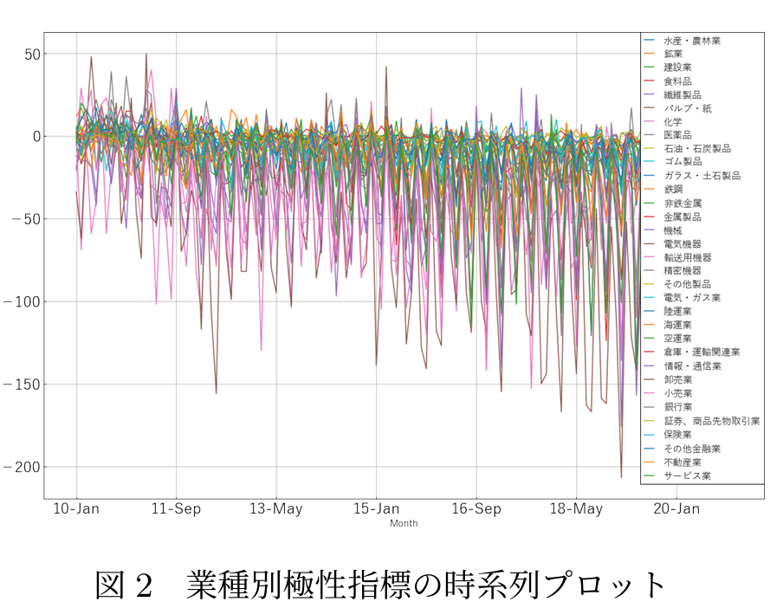

第5章:アナリストレポートから生成した極性指標を用いた市場動向分析
「風が吹けば桶屋が儲かる」の今まで知らなかった「風」の部分を特定した研究
テキストを加工し作成した時系列データ
1.研究目的
アナリストレポートから生成した極性指標が、マクロ経済指標の予測に有効かどうかを検証する。
2.使用データと手法
対象データ
アナリストレポート37万件、外国為替、物価指数、国債発行額などのマクロ指標
分析モデル
BERTを用いて「ポジティブ」「ネガティブ」「中立」に分類し、業種別・全体の極性指標を作成
VAR（ベクトル自己回帰）モデル
3.主な結果と示唆
アナリストレポートから抽出された業種別の極性指標が、一部のマクロ経済指標に対して先行的な動きを示すことが判明。
業界関係者による情報（例：価格・需要・供給見通しなど）が、マクロ経済の動きより早く市場に表れることを示唆する。
極性指標は、投資家や政策担当者が意思決定の材料として参照できる指標になり得る。
経済アナリスト（故：森永卓郎先生など）が投資家向けに書いた文章
田口怜, 渡邊光, 平野正徳, 鈴木雅弘, 坂地泰紀, 和泉潔, 平松賢士, 『アナリストレポートから生成した極性指標を用いた市場動向分析』, 人工知能学会第27回金融情報学研究会, 2021年10月9日. https://doi.org/10.11517/jsaisigtwo.2021.FIN-027_36

Slide 13
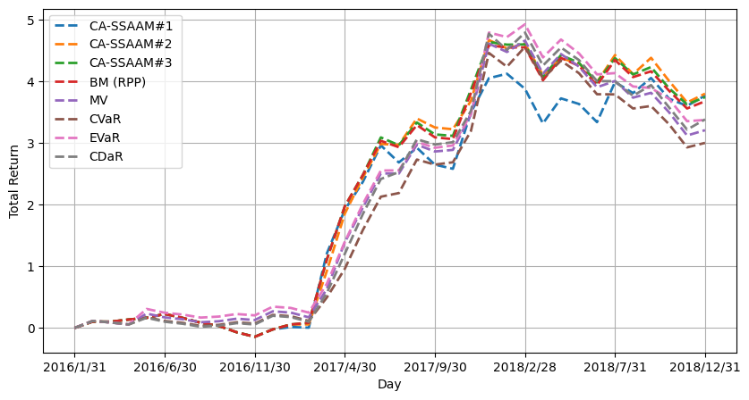
第6章:予測ベースの極性指標に基づく暗号資産アセットアロケーション戦略
テキストデータを効果的に使って資産運用でお金を増やす研究
テキストを加工し作成した時系列データ
1.研究目的
自然言語処理で生成された極性指標の変化点を用いて、暗号資産のポートフォリオ運用を最適化する戦略を提案。
2.使用データと手法
対象データ
複数の暗号資産時系列の終値
金融ニュースや市場レポート
分析モデル
極性指標作成には、ニューステキストをPLLスコア＋Informerモデルを使用して時系列プロットに変換した。
変化点検知にはChangeFinderを使った。
ポートフォリオ最適化においては、リスク・パリティポートフォリオ最適化を使い、因果推論（VAR-LiNGAM）に基づく銘柄調整を行った。
3.主な結果と示唆
提案手法は下落時の損失を抑え、比較的安定した運用成績を示した。
暗号資産ポートフォリオの運用に限っては、株価の情報よりもニュース記事のほうが有用だという結果を示した。
因果推論による銘柄除外がリスク低減に寄与することが分かった。
時系列予測モデル
田口怜, 『オルタナティブデータとレジームスイッチを用いた資産配分法の研究』, 博士論文, 東京大学大学院工学系研究科システム創成学専攻, 2024年. https://repository.dl.itc.u-tokyo.ac.jp/records/2009780
図 Total Return

Slide 14
演習

Slide 15

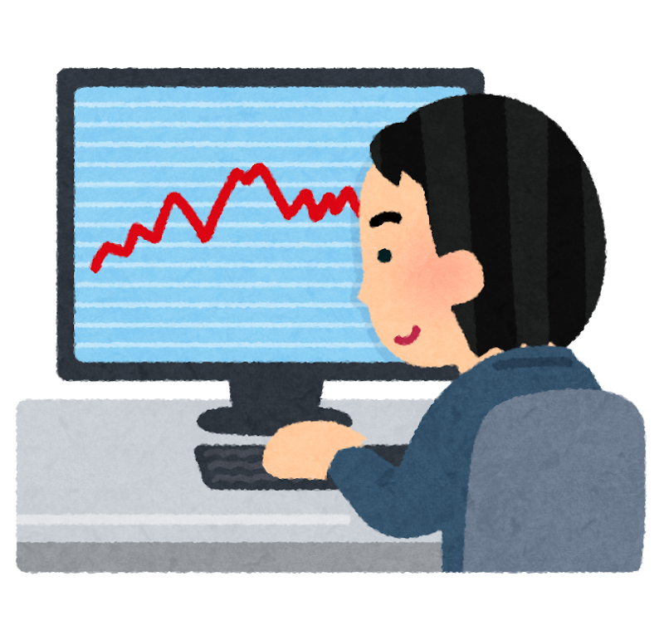
第8章:課題１
課題１については、学生同士の相談、およびChatGPTなどの生成AIの使用は歓迎です。なるべく他の学生と成果物が被らないように留意してください。次回の授業で発表いただきますので、それまでに課題への回答及び発表準備をお願いします。
【演習課題タイトル】
Pythonによる株価予測モデルの構築と評価
【演習の目的】
Pythonを活用し、実在する株価データを用いて機械学習モデルによる終値の予測を行う。予測結果の精度を評価・考察することで、機械学習の基本的な流れを理解し、実データを扱うスキルを養うことを目的とする。
【報告形式】
スライド1ページ程度に下記の項目をまとめる（詳細な形式指定はなし）
使用銘柄とデータの期間
モデルの概要と評価指標の値
結果に対する簡潔な考察（2〜3行程度）
【詳細条件】
対象銘柄の選定
以下の銘柄から1つを選んで分析する - GOOGL（Google） - AMZN（Amazon） - AAPL（Apple） - MSFT（Microsoft）
- TSLA（Tesla）
- ^GSPC（S&P500） *分析したい銘柄があれば他の銘柄でもよい
モデル構築
Pythonを用いて、株価の時系列データから将来の終値を予測するモデルを構築
モデルの選択は自由（少なくとも1つを用いる）
モデルの評価
以下の評価指標を用いてモデルの精度を評価する（少なくとも1つを用いる） - MSE（平均二乗誤差）
- RMSE（平方平均二乗誤差）
- MAE（平均絶対誤差）
- MAPE（平均絶対パーセント誤差）
- R²（決定係数）
-MSE → 誤差を二乗して平均化したもの。数値が小さいほど予測精度が高い。
-RMSE → MSEの平方根を取ったもの。数値が小さいほど予測精度が高い。
-MAE → 実際の値と予測値のズレをそのまま平均化したもの。数値が小さいほど予測精度が高い。
-MAPE → 誤差をパーセンテージで表したもの。100%を超えると予測精度が低い。（傾向にある）
-R² → 予測モデルがどれだけ実データを説明できているかを示す指標。1に近いほど精度が高い。

Slide 16


第9章:課題２
課題２については、正解はありません。自由に考えて当日発表してください。
【演習課題タイトル】
今後皆さんが働く中で「金融×AI」を使ったプロダクトを企画・開発する場合、どのようなものを作りたいか/作るべきだと思うか、意見を纏めておいてください。（授業中に意見を伺い、議論する予定です）

Slide 17
第１０章:準備
演習用にGoogle Colab を準備する
Googleアカウントを用意し、ログインする
Colabにアクセスし、プログラムを書くノートブックを作成する

Slide 18
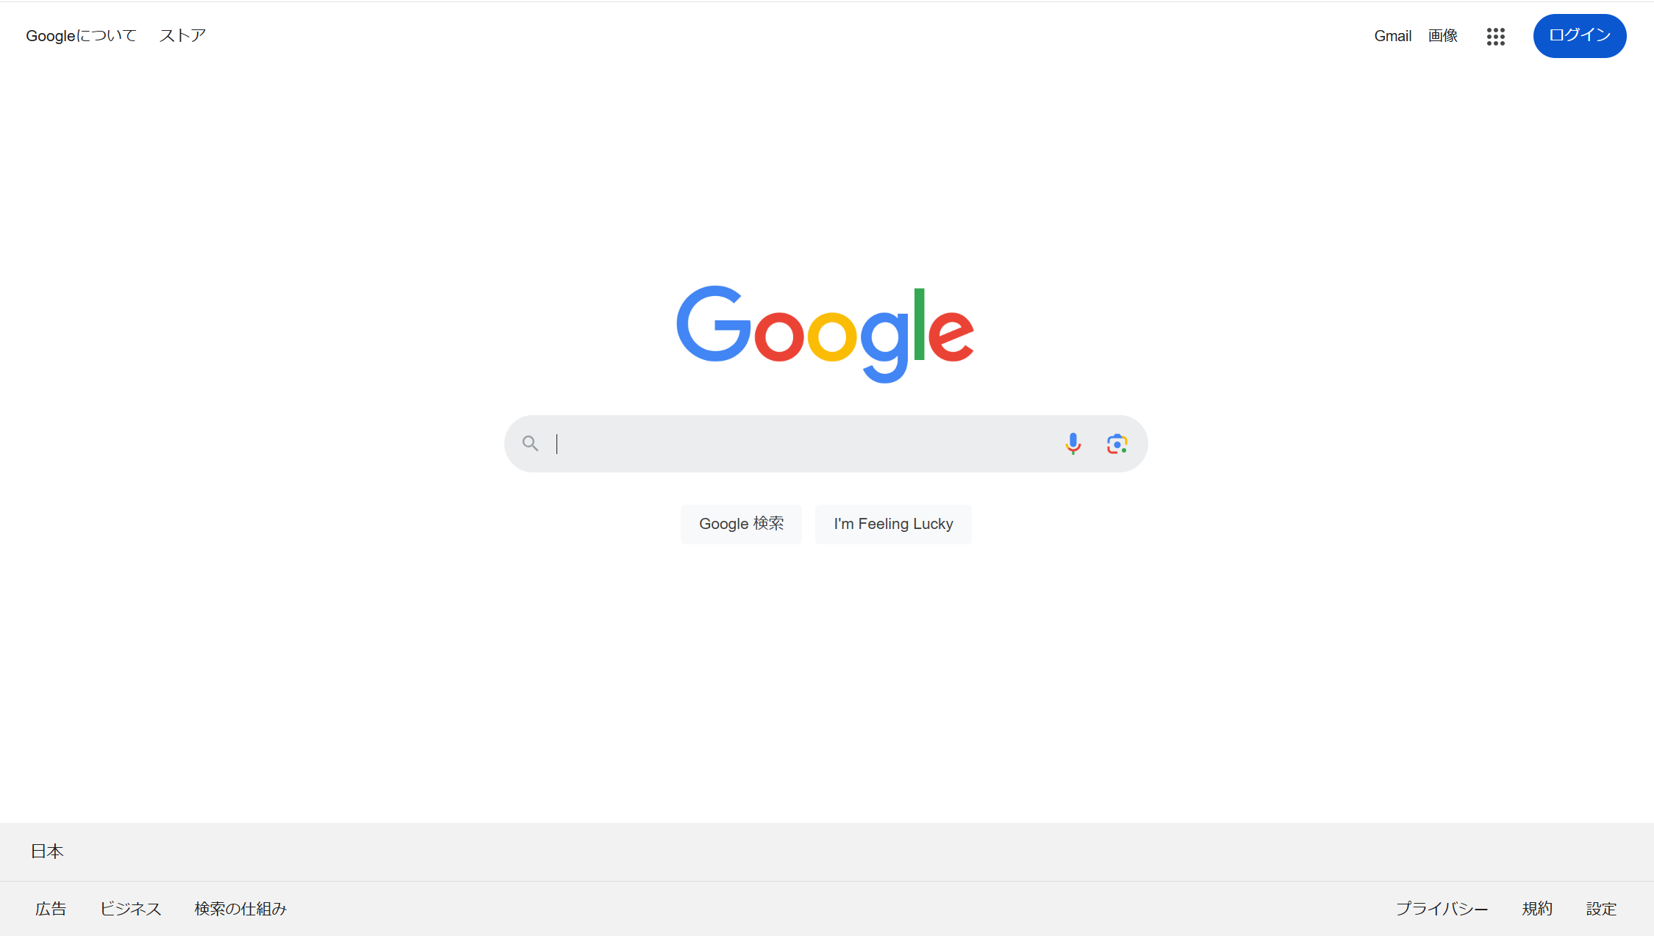
第１０章:準備
Googleアカウントにログインする。アカウントがない場合は作成する。

Slide 19
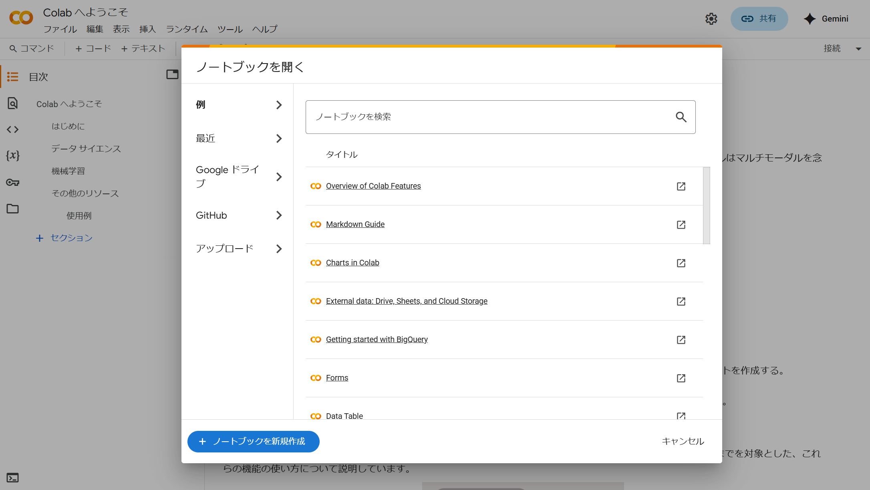
第１０章:準備
「ノートブックを新規作成」を押してプログラムを書くノートブックを作成する。

Slide 20
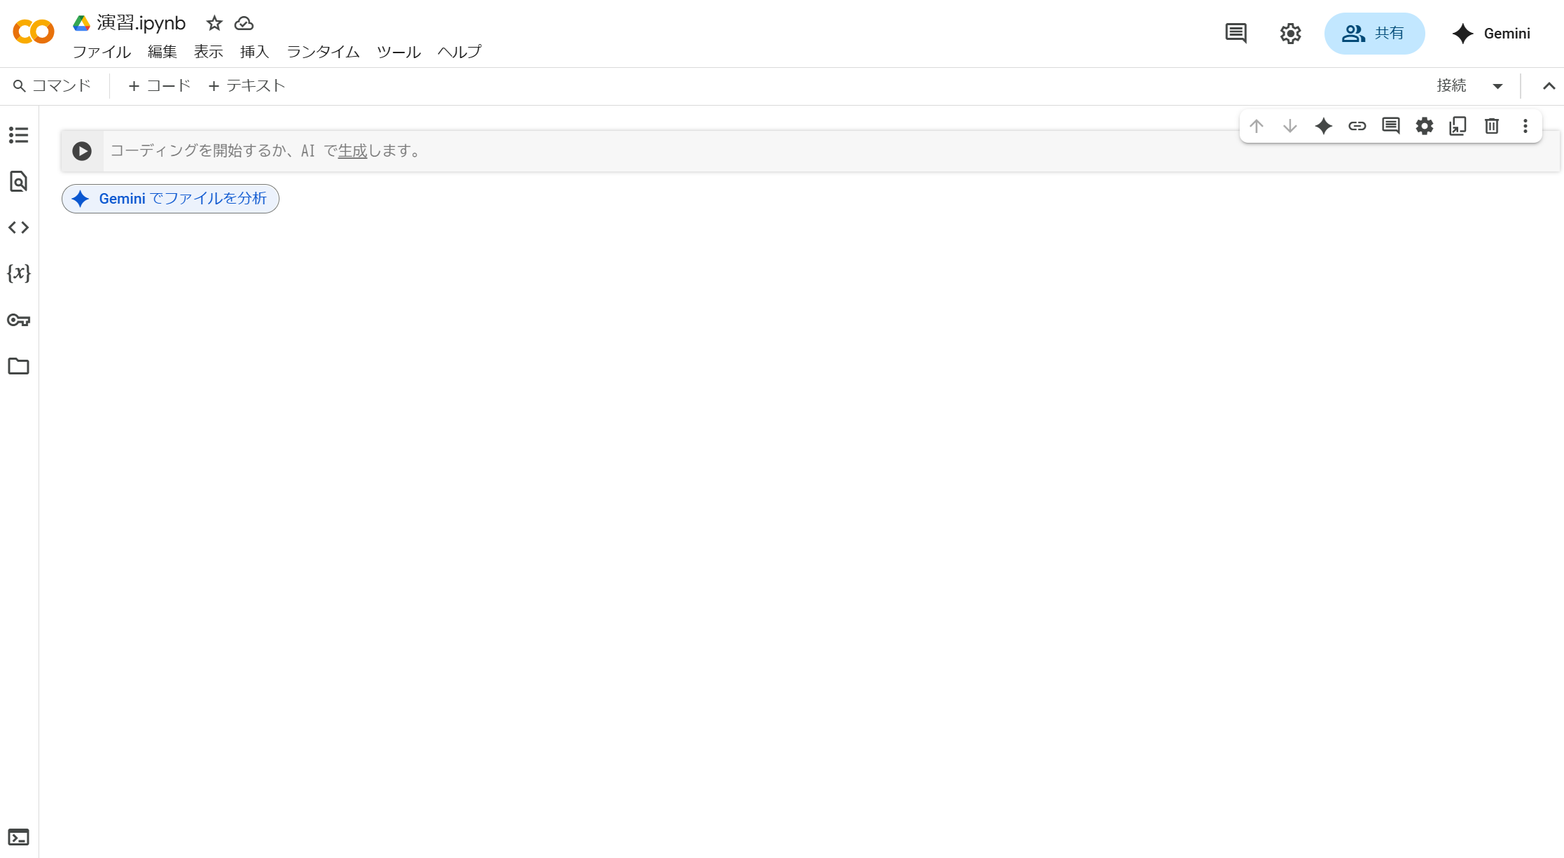
第１０章:準備
クリックでノートブックの名称変更が可能。

Slide 21
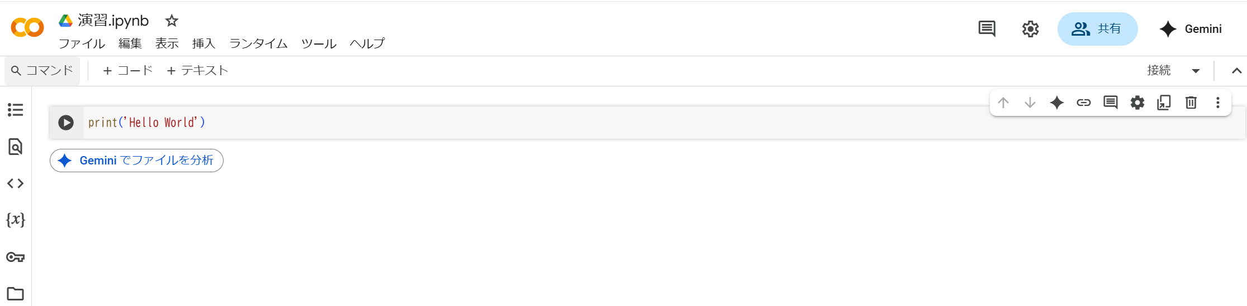
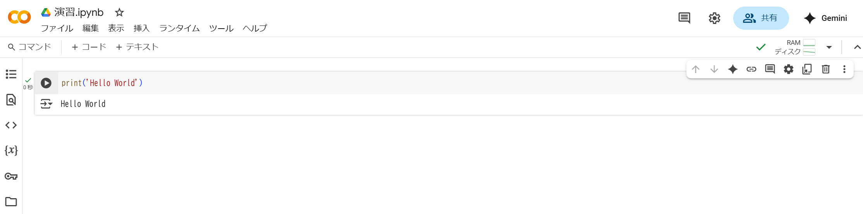
第１０章:準備
クリックでノートブックの名称変更が可能。
実行ボタンを押す。

Slide 22
第１１章:回答例
アルゴリズムの理論的な詳細は省きますが、次で紹介する回答例で使用したモデルについて整理します。
モデル名 | モデルの概要 | モデルの特徴 | 得意なデータのタイプ
Random Forest | たくさんの決定木（ルールの木）をバラバラに作って、全体の平均で予測する「多数決型」のモデル。 | 外れ値やノイズに強く、安定した予測が可能。 | バラバラした特徴のあるデータ（例：株価変動、病気リスク予測）
XGBoost | 弱いモデル（小さな決定木）を順番に作って、前の予測ミスを次で直すように学習を重ねていく「修正型の集団学習モデル」。 | 精度が高く出るケースが多く、データ分析コンペでもよく使われる。 | 精度が特に求められる複雑なデータ（例：金融時系列、マーケティングデータ）
LightGBM | XGBoostの構造をもとに、より高速・省メモリで動くよう工夫された「軽量型モデル」。 | 大規模・高次元のデータにも対応し、高速かつ高精度な予測が可能。 | 高次元・大規模な特徴量を含むデータ（例：ウェブログ、クリック履歴）
LSTM | 過去のデータを順に覚えておいて、その流れから次を予測する「記憶つきニューラルネットワーク型のモデル」。 | 時間の流れに沿ったパターンの学習が得意で、長期的な依存関係も扱える。 | 時間の順番が重要なデータ（例：株価推移、気象データ、音声波形）
ARIMA | 過去の数値や誤差をもとに未来を予測する、伝統的な「数式ベースの時系列モデル」。 | 理論的に構成できて解釈もしやすく、小規模な時系列に特に強い。 | 緩やかな傾向のある時系列データ（例：売上推移、人口、経済指標）

Slide 23
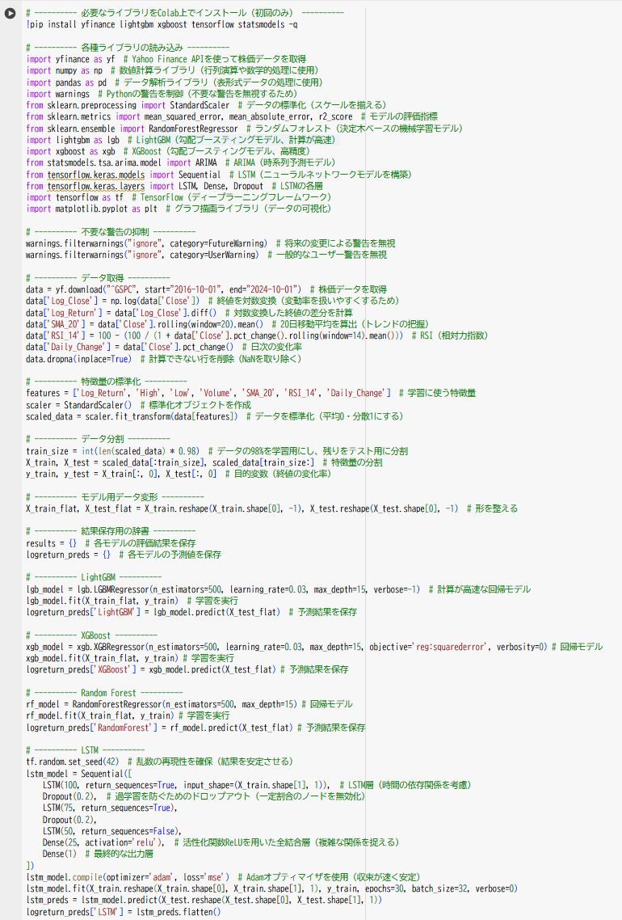
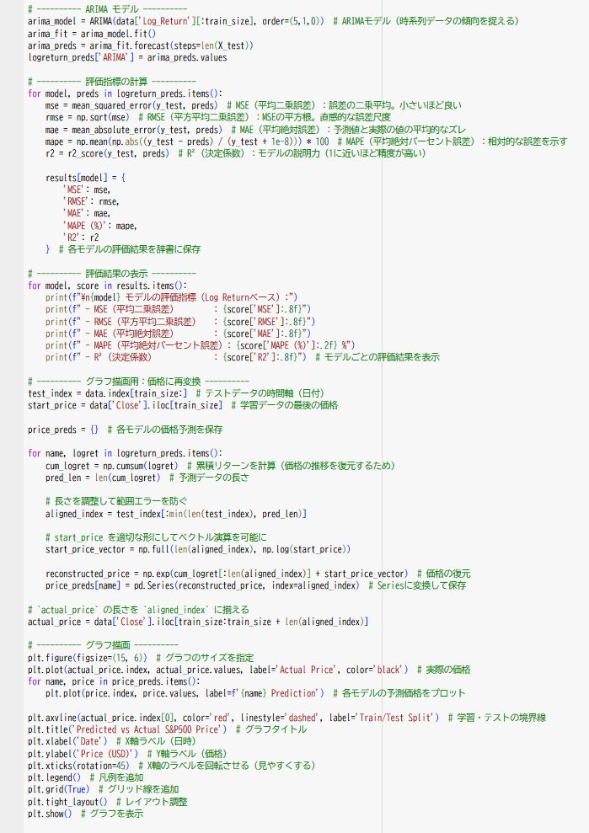
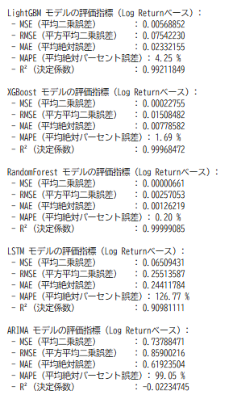
第１１章:回答例
Pythonコードは以下にも格納済
https://github.com/sdc2025RT/main/blob/main/%E6%BC%94%E7%BF%92_2025.ipynb
このコード例は、Pythonを用いて^GSPC（S&P500）を分析し、過去のデータから終値を予測する回帰モデルを構築・評価するものです。使用モデルはRandom Forest、LightGBM、XGBoost、LSTM、ARIMAで、評価にはMSE、RMSE、MAE、MAPE、R²などの指標を用いて予測性能を比較・考察しています。
各モデルの予測精度を比較すると、以下のような考察が可能です。
RandomForest と XGBoost は特に優れた予測性能を持ち、誤差が極めて小さく、市場の変動を正確に捉えています。特に、誤差の割合を示す指標が非常に低いため、高い信頼性を持つモデルと言えます。
LightGBM はこれらのモデルに比べるとやや誤差が大きいものの、十分な精度を維持しており、短期予測には有効な選択肢です。
対照的に、LSTM は誤差が大きく、市場の動きを適切に捉えられていない可能性が高いです。さらに、ARIMA は予測精度が最も低く、R^2がマイナスになっていることから、市場の変動を十分に説明できていないことが分かります。
この結果から、今回のケースでは、RandomForest と XGBoost は最も信頼できる予測モデルであり、LightGBM も短期予測に適しているという結論が導き出せます。
#から始まる緑字はコードに直接反映しないコメント
各モデルの評価

Slide 24
Appendix

Slide 25
第１２章:参考資料
HULL, John C., et al. フィナンシャルエンジニアリング: デリバティブ取引とリスク管理の総体系. 2016. Amazon link
田口怜, 『オルタナティブデータとレジームスイッチを用いた資産配分法の研究』, 博士論文, 東京大学大学院工学系研究科システム創成学専攻, 2024年. https://repository.dl.itc.u-tokyo.ac.jp/records/2009780
田口怜, 渡邊光, 平野正徳, 鈴木雅弘, 坂地泰紀, 和泉潔, 平松賢士, 『アナリストレポートから生成した極性指標を用いた市場動向分析』, 人工知能学会第27回金融情報学研究会, 2021年10月9日. https://doi.org/10.11517/jsaisigtwo.2021.FIN-027_36
和泉潔; 坂地泰紀. 特集:「ファイナンスにおける人工知能応用」「ファイナンスにおける人工知能応用」 にあたって. 人工知能, 2021, 36.3: 260-261. https://doi.org/10.11517/jjsai.36.3_260
シュリーヴ, S. E., 『ファイナンスのための確率解析 II ― 連続時間モデル』, 共立出版, 2016年. Amazon link

Slide 26
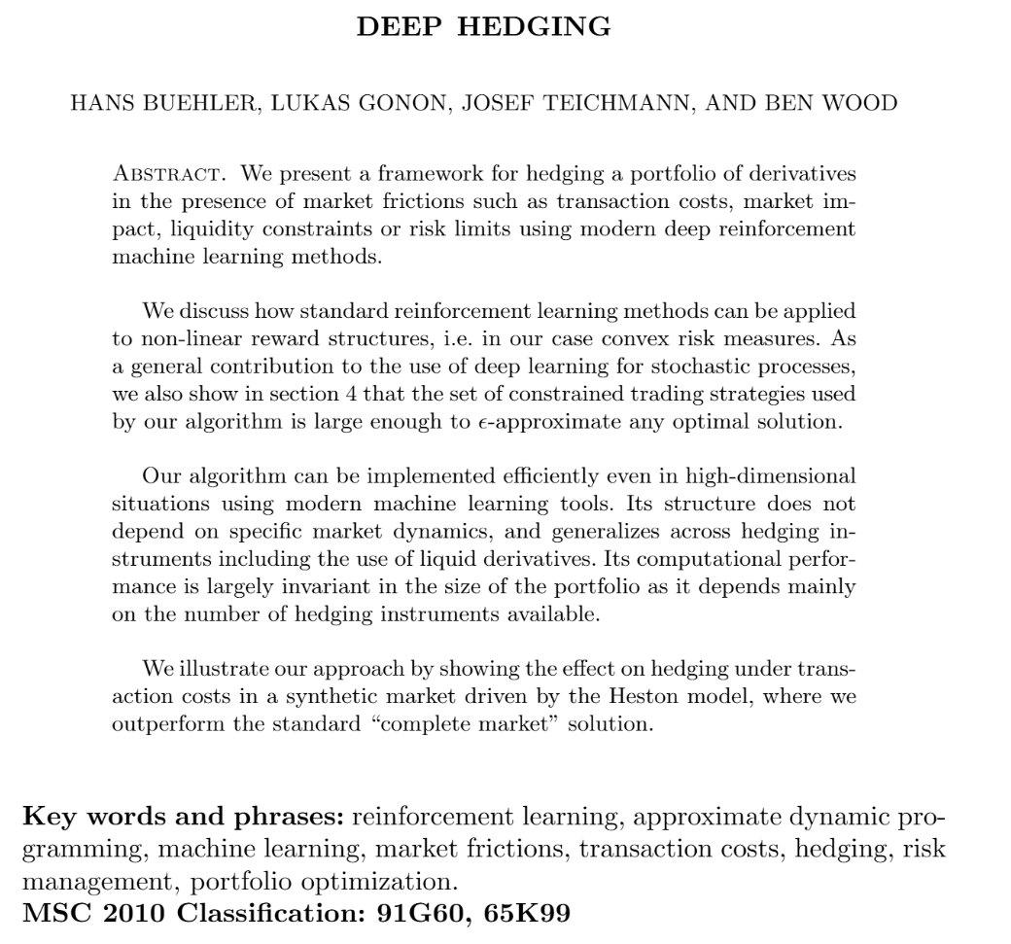
第１３章:金融×AIの新天地に向けて
Deep Hedging
この論文では、手数料や売買のしにくさといった現実の市場の制約を考慮し、深層学習（ディープラーニング）を使ってリスクを減らす新しい取引戦略「Deep Hedging」を提案しています。
従来の金融理論では、すべてがスムーズに取引できるという前提（たとえばブラック＝ショールズモデル）でリスク管理が行われてきましたが、実際の市場はそう単純ではありません（手数料の存在など）。
著者らは、AIに価格の動きやニュース、過去の取引履歴などのデータを読み込ませ、損失を抑える最適な戦略をニューラルネットワークで学習させる方法を開発しました。
この手法は特定の数式モデルに依存せず、Greeksのような複雑な理論を使わなくても機能します。
実験では、AIが従来の方法よりも効果的にリスクを管理できることが示されました。

